Slide 1
Παγκοσμια ημερα καυα της ενδοσχολικησ βιασ
6 μαρτιου

Slide 2
Τι σκέφτεσαι, όταν βλέπεις αυτές τις εικόνες
Τι έχει συμβεί;
Μπορείς να φανταστείς τι λένε οι ήρωες του κάθε στιγμιότυπου;
Τι θα άλλαζες σε κάθε στιγμιότυπο;

Slide 3
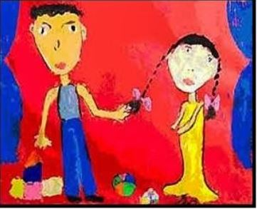

Slide 4
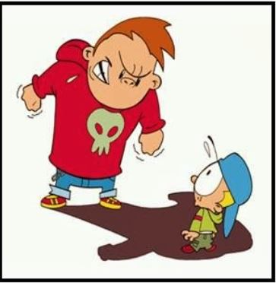

Slide 5
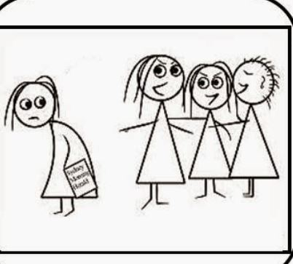

Slide 6
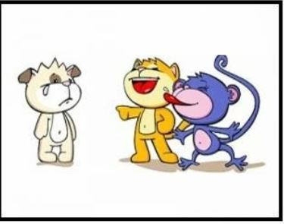

Slide 7
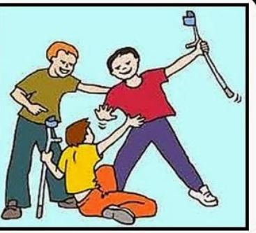

Slide 8
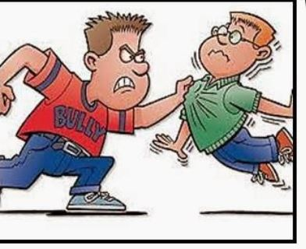

Slide 9
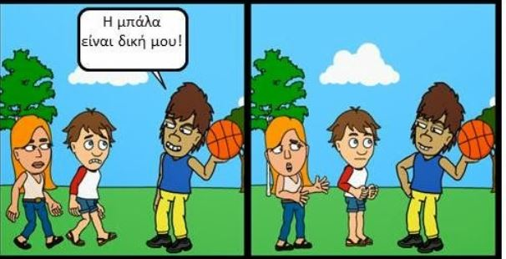

Slide 10
ΤΟ αλφαβητάρι της φιλίας

Slide 11
Ποια όμορφα πράγματα μπορούν να κάνουν μαζί οι φίλοι;

Slide 12


Slide 13
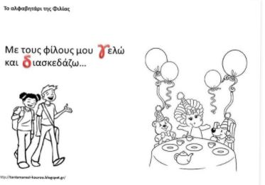

Slide 14
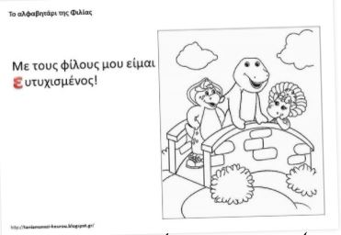

Slide 15
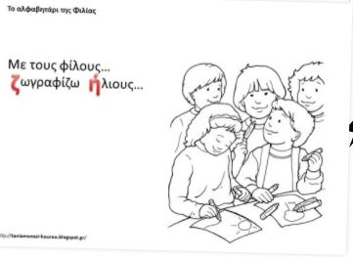

Slide 16
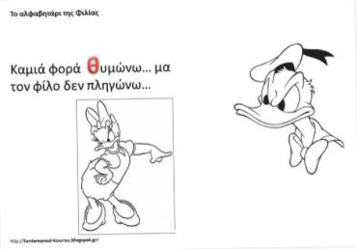

Slide 17
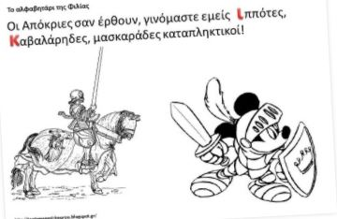

Slide 18
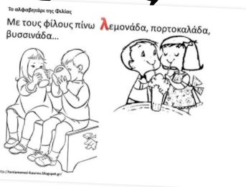

Slide 19


Slide 20
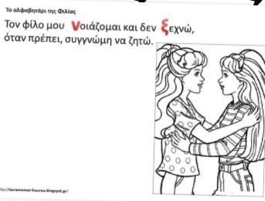

Slide 21
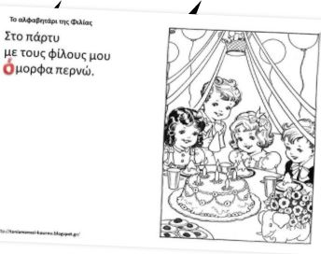

Slide 22
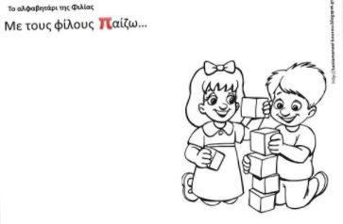

Slide 23


Slide 24
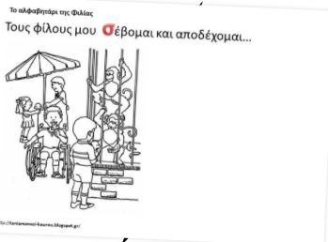

Slide 25
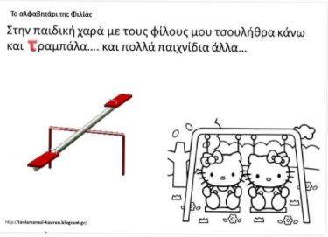

Slide 26


Slide 27
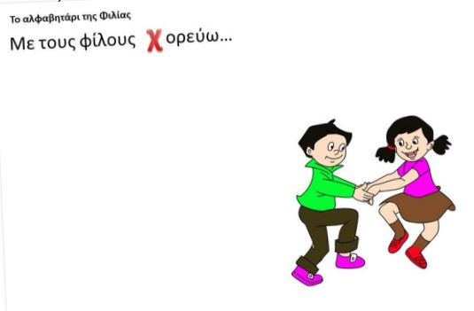

Slide 28


